Slide 1
Урок русского языка в 1 классе

Slide 2
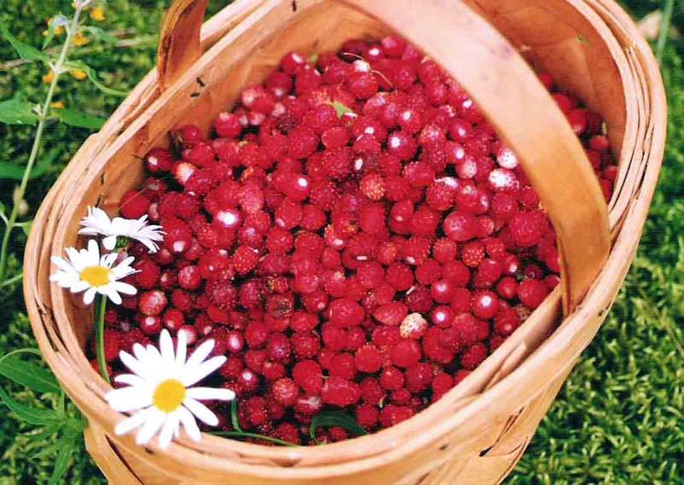

Slide 3
яблоко

Slide 4
морковь

Slide 5
капуста

Slide 6
банан

Slide 7
помидор

Slide 8
У Груши в корзине груши.
Тётя Поля вернулась с поля.

Slide 9
Боря васильков нёс
букет Васильков.

Slide 10
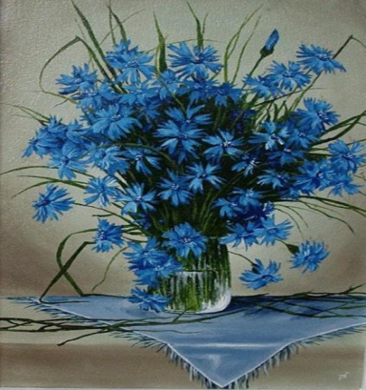
Боря Васильков нёс букет
васильков.

Slide 11
Возвращаясь под вечер с поля, Потеряла серёжку Поля. Ту серёжку нашёл Серёжка, Прибежал, постучал в окошко: Отыскалась твоя серёжка.

